Slide 1
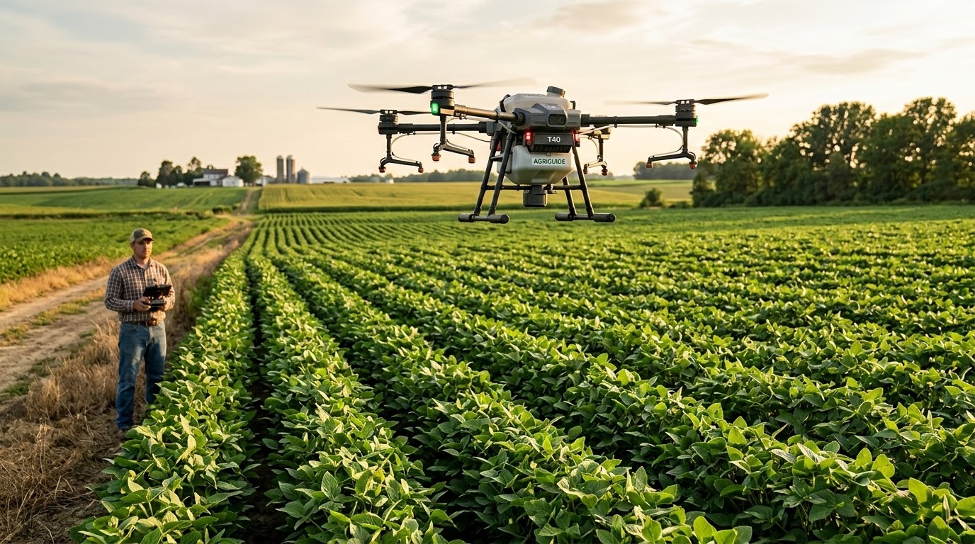
Marco normativo actual
15 especificaciones
Monitoreo y diagnóstico de plagas
Notes:
Fuentes: Especificaciones_marco_normativo_revisadas.md; Marco_normativo_drones_agro_Argentina.md (Parte 1); lineamientos para especificaciones (Parte 2).
Alcance: monitoreo por imágenes, mapas y asesoramiento, sin aplicación física de fitosanitarios. Revisión del 7 de septiembre de 2026.

Slide 2
Condiciones para iniciar el vuelo
ESP-NOR-01 a 03 · Categoría, altura y zona de operación
01
02
03
Requisitos previos
Altura sobre el terreno
Área y restricciones
Verificar categoría y registro.
Permiso para relevar el predio.
Piloto identificado y seguro como criterio del proyecto.
Por debajo de 400 pies: 121,92 m AGL.
Considerar relieve y error de medición, también durante el retorno.
Mostrar posición y respetar el área autorizada.
Revisar aeródromos, helipuertos y restricciones oficiales antes de cada misión.
Notes:
ESP-NOR-01 — Requisitos previos de operación. Antes de cada misión, el servicio deberá verificar la categoría aeronáutica aplicable, el registro del dron cuando corresponda y la autorización del titular o administrador del predio para realizar el relevamiento. Se deberá identificar al piloto responsable y, como criterio conservador del proyecto, contar con seguro de responsabilidad civil que cubra la actividad.
ESP-NOR-02 — Altura de vuelo. En espacio aéreo no controlado, el sistema deberá mantener la aeronave por debajo de 400 pies sobre el terreno local —121,92 m, aproximadamente 122 m—, considerando el relieve y el error de medición. El límite deberá respetarse también durante el retorno automático y reducirse cuando exista una restricción específica de la zona.
ESP-NOR-03 — Área de operación y restricciones. El sistema deberá mostrar la posición del dron y verificar que la trayectoria respeta el área de operación autorizada y las exclusiones del relevamiento. Antes de cada misión se deberá comprobar información aeronáutica oficial vigente sobre aeródromos, helipuertos, corredores y restricciones permanentes o temporales. No se deberá habilitar una trayectoria incompatible con esas condiciones o sin las autorizaciones exigibles.
Fuentes: Especificaciones_marco_normativo_revisadas.md; Marco_normativo_drones_agro_Argentina.md (Parte 1); lineamientos para especificaciones (Parte 2).
RAAC Partes 100 y 101: https://www.argentina.gob.ar/anac/regulaciones-argentinas-de-aviacion-civil-raac
Resolución 312/2026: https://www.boletinoficial.gob.ar/detalleAviso/primera/342275/20260522
Seguro: criterio conservador ante RAAC 101.05 y artículo 192 del Código Aeronáutico.

Slide 3
Seguridad durante la operación
ESP-NOR-04 a 06 · Supervisión, prioridades y contingencias
04
05
06
Control humano
Personas y aeronaves
Equipo y contingencias
Mantener alcance visual.
Un dron por piloto, con capacidad de interrumpir la ruta.
Dividir el lote en varios vuelos si hace falta.
Ceder paso al tránsito prioritario.
Evitar aglomeraciones y terceros.
Interrumpir el relevamiento ante un conflicto.
Respetar límites del fabricante.
Controlar enlace y batería.
Aplicar una contingencia probada; retornar solo si es seguro.
Notes:
ESP-NOR-04 — Alcance visual y control humano. Como criterio inicial del proyecto, el vuelo deberá realizarse manteniendo contacto visual con la aeronave, con apoyo de observadores cuando corresponda. El piloto deberá poder modificar o interrumpir cualquier ruta automática y operar una sola aeronave a la vez. Si la superficie no puede cubrirse bajo estas condiciones, el relevamiento deberá dividirse en varios vuelos.
ESP-NOR-05 — Seguridad de personas y otras aeronaves. La operación deberá mantener vigilancia del tránsito aéreo y ceder el paso a las aeronaves que tengan prioridad, especialmente aviones y helicópteros agrícolas. No se deberán planificar sobrevuelos de aglomeraciones ni, como criterio inicial, de personas ajenas a la operación. Ante un conflicto o ingreso de terceros al área de riesgo, el piloto deberá interrumpir el relevamiento y aplicar una maniobra segura.
ESP-NOR-06 — Condiciones del equipo, enlace y contingencias. El dron deberá operar dentro de los límites ambientales y de carga del fabricante, con mantenimiento vigente y sin desactivar sensores vitales. Deberá mostrar al piloto el estado del enlace de mando y control y de la batería. Ante pérdida de enlace, energía insuficiente o falla de navegación, deberá ejecutar una contingencia previamente definida y probada, utilizando retorno automático únicamente cuando pueda realizarse con seguridad.
Fuentes: Especificaciones_marco_normativo_revisadas.md; Marco_normativo_drones_agro_Argentina.md (Parte 1); lineamientos para especificaciones (Parte 2).
RAAC Partes 100 y 101: https://www.argentina.gob.ar/anac/regulaciones-argentinas-de-aviacion-civil-raac
VLOS, un dron por piloto y exclusión del sobrevuelo de terceros: perfil inicial del proyecto.

Slide 4
Protección de datos personales
ESP-NOR-07 a 11 · Captura, acceso y conservación
07–08 · Captura y disociación
09 · Información y consentimiento
Captar solo lo necesario. Eliminar o disociar datos incidentales antes de entregar, incluidos metadatos y originales.
Informar finalidad y derechos. Documentar consentimiento o excepción. El permiso del productor no cubre a todas las personas.
10 · Seguridad y proveedores
11 · Conservación y derechos
Acceso por cliente y función. Proteger archivos y transferencias. Revisar nube, terceros y permisos para entrenar modelos.
Política de privacidad y registro cuando aplique. Eliminar datos innecesarios. Acceso: 10 días corridos; corrección o supresión: 5 hábiles.
Notes:
ESP-NOR-07 — Finalidad y minimización. El sistema deberá limitar la captura y el tratamiento de datos personales a lo necesario para el relevamiento contratado. Deberá evitar captar personas, viviendas y actividad de predios vecinos ajenas a esa finalidad, considerando también los metadatos o asociaciones que permitan identificar a una persona. La información no deberá utilizarse para finalidades incompatibles con las informadas.
ESP-NOR-08 — Disociación de imágenes. Cuando se capten incidentalmente datos personales innecesarios para el relevamiento, deberán eliminarse o disociarse de manera irreversible en el menor plazo técnicamente posible y antes de entregar los resultados. El procedimiento deberá contemplar rostros, matrículas, metadatos y copias originales que permitan identificar a las personas.
ESP-NOR-09 — Información y consentimiento. Antes de recolectar datos personales, el responsable deberá informar la finalidad, los destinatarios, su identidad y los derechos de los titulares, y documentar el consentimiento o la excepción legal aplicable. Se deberán prever medios de información para trabajadores y visitantes. La autorización del productor para relevar el lote no se considerará consentimiento de todas las personas presentes.
ESP-NOR-10 — Seguridad, confidencialidad y proveedores. El sistema deberá proteger imágenes y datos contra acceso, modificación, pérdida o divulgación no autorizados, limitando el acceso por función y cliente. El servicio deberá definir las obligaciones de confidencialidad de sus proveedores y verificar las condiciones legales de las transferencias internacionales de datos personales. El uso de información para entrenar modelos o compartirla con terceros requerirá los permisos contractuales y fundamentos legales correspondientes.
ESP-NOR-11 — Conservación y derechos sobre los datos. El servicio deberá disponer de una política de privacidad que defina conservación, eliminación y atención de solicitudes de los titulares, e inscribir las bases alcanzadas por esa obligación. Los datos deberán eliminarse o disociarse cuando dejen de ser necesarios, salvo conservación legalmente justificada. Se deberán atender los pedidos de acceso dentro de diez días corridos desde la intimación fehaciente y los de rectificación, actualización o supresión procedente dentro de cinco días hábiles.
Fuentes: Especificaciones_marco_normativo_revisadas.md; Marco_normativo_drones_agro_Argentina.md (Parte 1); lineamientos para especificaciones (Parte 2).
Ley 25.326, arts. 4 a 16: https://www.argentina.gob.ar/normativa/nacional/ley-25326-64790/actualizacion
Disposición 20/2015: https://www.argentina.gob.ar/normativa/nacional/norma-247311/texto
El plazo de acceso corre desde la intimación fehaciente. La supresión debe resultar procedente; la conservación legal se justifica.
Transferencias: https://www.argentina.gob.ar/transferencias-internacionales

Slide 5
Comunicaciones y sensores
ESP-NOR-12 a 14 · Configuración de radio y función de LoRa
12
13
14
Banda y emisión
Conformidad del equipo
LoRa y convivencia
LoRa para sensores: 915–928 MHz.
Respetar parámetros de emisión.
Revisar cambios de potencia y antena antes de habilitarlos.
Verificar homologación, autorización o excepción aplicable.
Documentar RAMATEL para el modelo, módulos y antenas utilizados.
Telemetría de baja tasa.
Mando y video independientes.
Contemplar interferencias, pérdidas y lecturas desactualizadas.
Notes:
ESP-NOR-12 — Banda y parámetros de emisión. Si se utiliza LoRa para sensores terrestres o meteorológicos bajo el régimen de banda compartida previsto, deberá configurarse dentro de 915–928 MHz y respetar los límites de potencia, emisiones y demás parámetros técnicos aplicables. Los cambios de antena, potencia o configuración que afecten la emisión deberán revisarse antes de habilitarse. Esta banda no se impone a los enlaces de mando o video del dron.
ESP-NOR-13 — Homologación y RAMATEL. Antes de integrar equipos de radio, se deberá verificar y documentar su homologación, codificación, autorización o excepción aplicable y su inscripción RAMATEL cuando corresponda. La comprobación deberá considerar el modelo y su configuración final, incluidos los módulos y antenas utilizados, según el régimen vigente al momento de incorporación.
ESP-NOR-14 — Uso de LoRa y convivencia. Como decisión técnica del proyecto, LoRa se utilizará para telemetría de baja tasa de sensores y no reemplazará el enlace de mando y control ni el de video del dron. El sistema deberá contemplar interferencias y pérdidas de mensajes, identificar las lecturas desactualizadas y limitar los reintentos y la ocupación innecesaria del espectro. La pérdida del enlace de sensores no deberá impedir la intervención del piloto.
Fuentes: Especificaciones_marco_normativo_revisadas.md; Marco_normativo_drones_agro_Argentina.md (Parte 1); lineamientos para especificaciones (Parte 2).
ENACOM: https://www.enacom.gob.ar/bandas-de-uso-compartido-sin-autorizacion_p680
Homologación: https://www.enacom.gob.ar/homologacion-de-equipos_p347
La Resolución ENACOM 843/2026 prorrogó al 01/12/2026 la entrada en vigor del nuevo reglamento RAMATEL: https://www.boletinoficial.gob.ar/detalleAviso/primera/346523/20260828
Separar LoRa de mando y video es una decisión técnica de los lineamientos del proyecto.

Slide 6
Diagnóstico y recomendaciones
ESP-NOR-15 · El servicio no incluye la aplicación física de fitosanitarios
1
2
3
Detección
Validación profesional
Prescripción
Distinguir indicios de plaga de diagnósticos validados.
Informar las limitaciones de las imágenes y del análisis.
Las recomendaciones deben ser elaboradas o validadas por un ingeniero agrónomo habilitado en la jurisdicción.
Si se indica producto, dosis o forma de aplicación: usos autorizados y receta exigible.
El mapa no sustituye la receta.
Notes:
ESP-NOR-15 — Validación profesional y prescripciones. Los informes deberán distinguir indicios de plaga de diagnósticos validados y expresar las limitaciones de detección. Las recomendaciones deberán ser elaboradas o validadas por un ingeniero agrónomo habilitado según la jurisdicción. Cuando los mapas incluyan producto, dosis o condiciones de aplicación, deberán respetar los usos autorizados y contar con la receta exigible; el mapa no sustituirá esa receta. La aplicación física de fitosanitarios permanecerá excluida del servicio, conforme a ESP-SRV-16.
Fuentes: Especificaciones_marco_normativo_revisadas.md; Marco_normativo_drones_agro_Argentina.md (Parte 1); lineamientos para especificaciones (Parte 2).
Coherencia con ESP-SRV-05, 06, 09 y 16 y ESP-DET-08. La reunión opcional con el cliente no elimina la validación de recomendaciones.
SENASA 458/2025 actualizada: https://www.argentina.gob.ar/normativa/nacional/resoluci%C3%B3n-458-2025-414488/actualizacion
La exigencia concreta de receta y matrícula depende de la jurisdicción.

